Slide 1
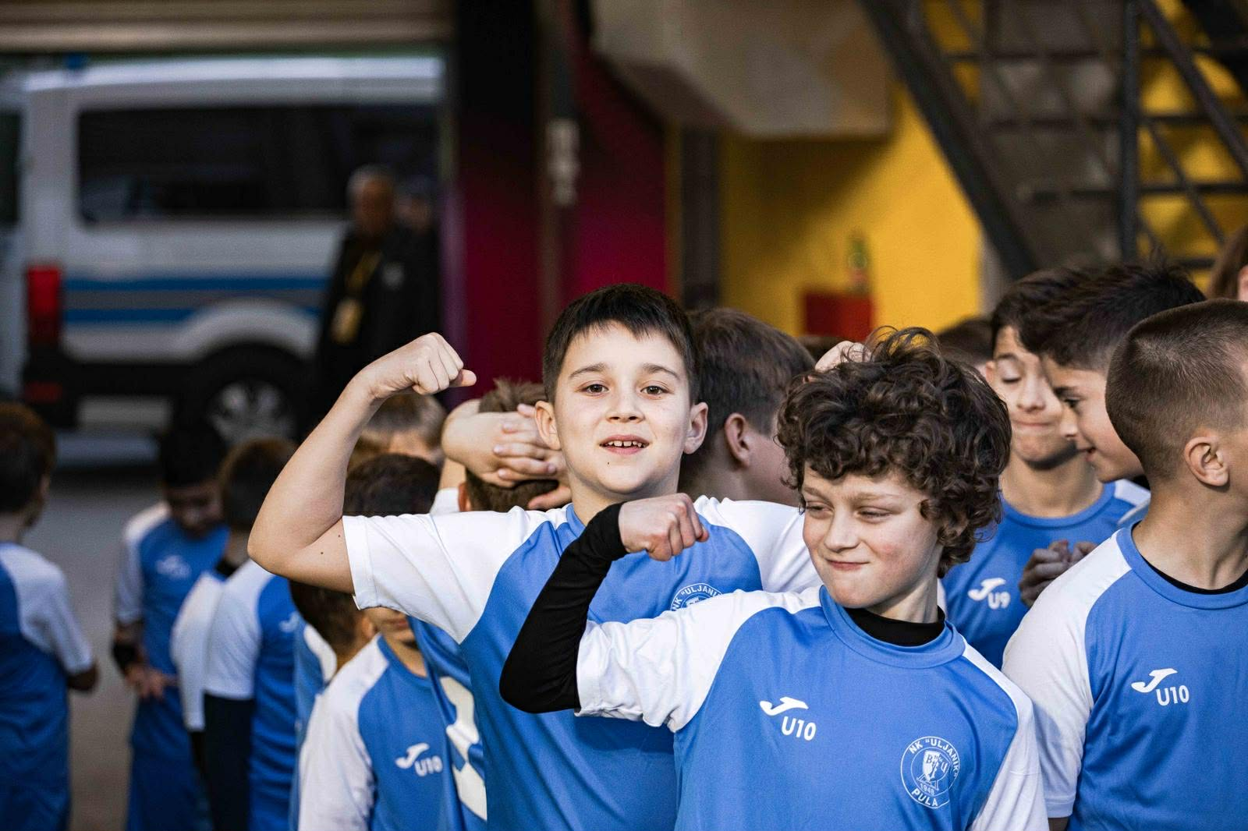
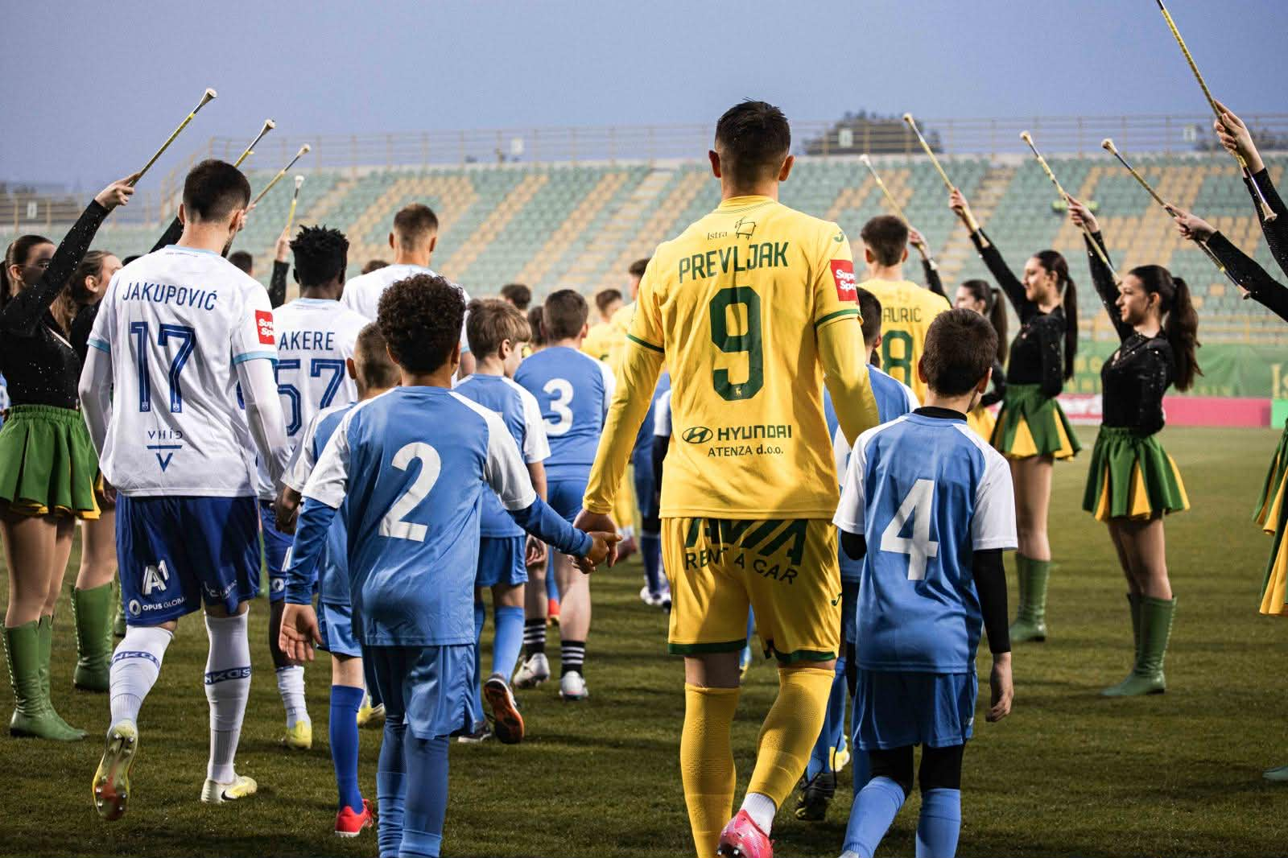
NOGOMETNA DRUŠTVENA ODGOVORNOST NK ULJANIK

Slide 2
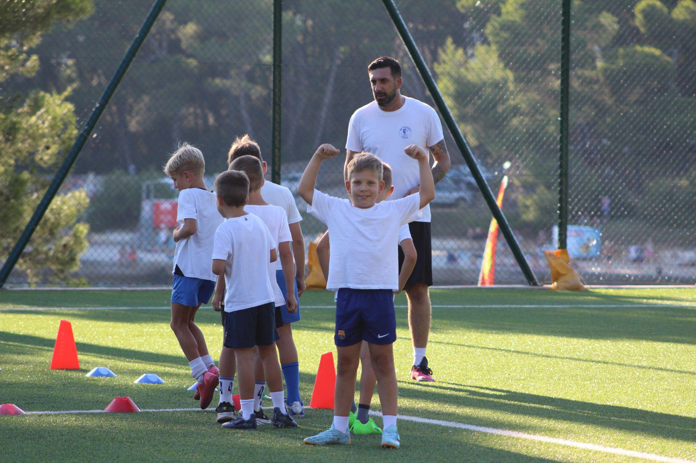
1. JEDNAKOST I UKLJUČIVOST
NK Uljanik djeluje kao otvoren i inkluzivan sportski kolektiv koji promiče jednakost i poštivanje svih svojih članova, igrača i djelatnika. Klub osigurava okruženje u kojem su svi dobrodošli bez obzira na dob, podrijetlo ili osobne karakteristike, s posebnim naglaskom na razvoj mladih igrača kroz sve dobne kategorije.

Slide 3
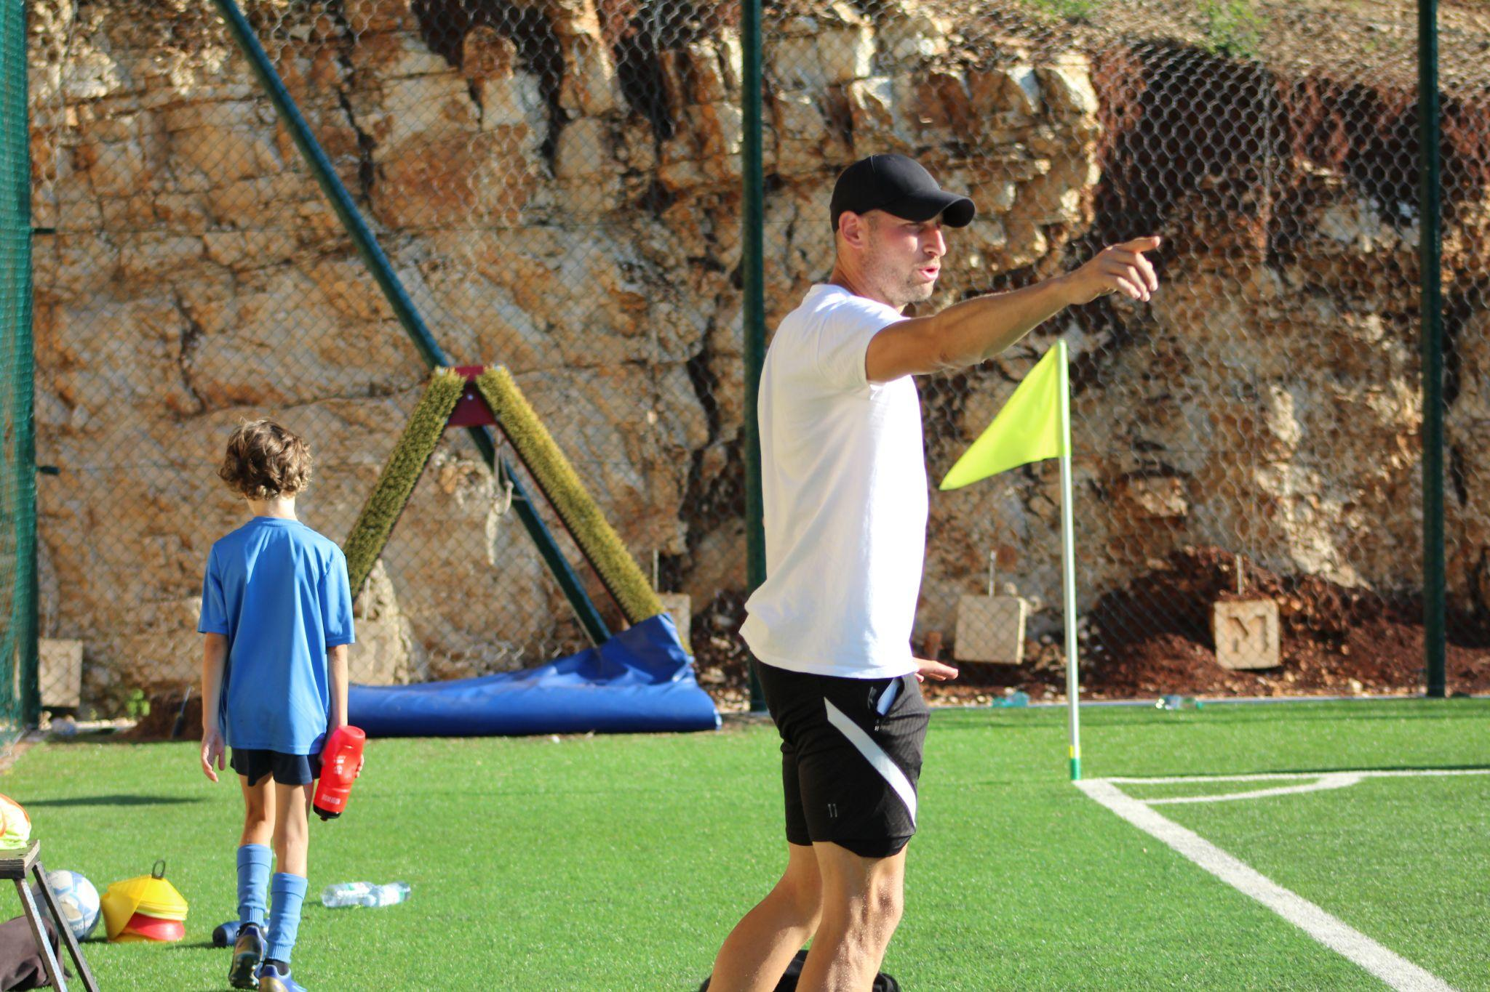
2. POLITIKA ANTIRASIZMA I ANTIDISKRIMINACIJE
NK Uljanik jasno se zalaže za nultu toleranciju prema bilo kojem obliku diskriminacije ili neprimjerenog ponašanja. Klub u svom radu promiče vrijednosti fair playa, međusobnog poštovanja i sportskog duha te potiče sve sudionike da se ponašaju u skladu s tim načelima, kako na terenu tako i izvan njega.

Slide 4
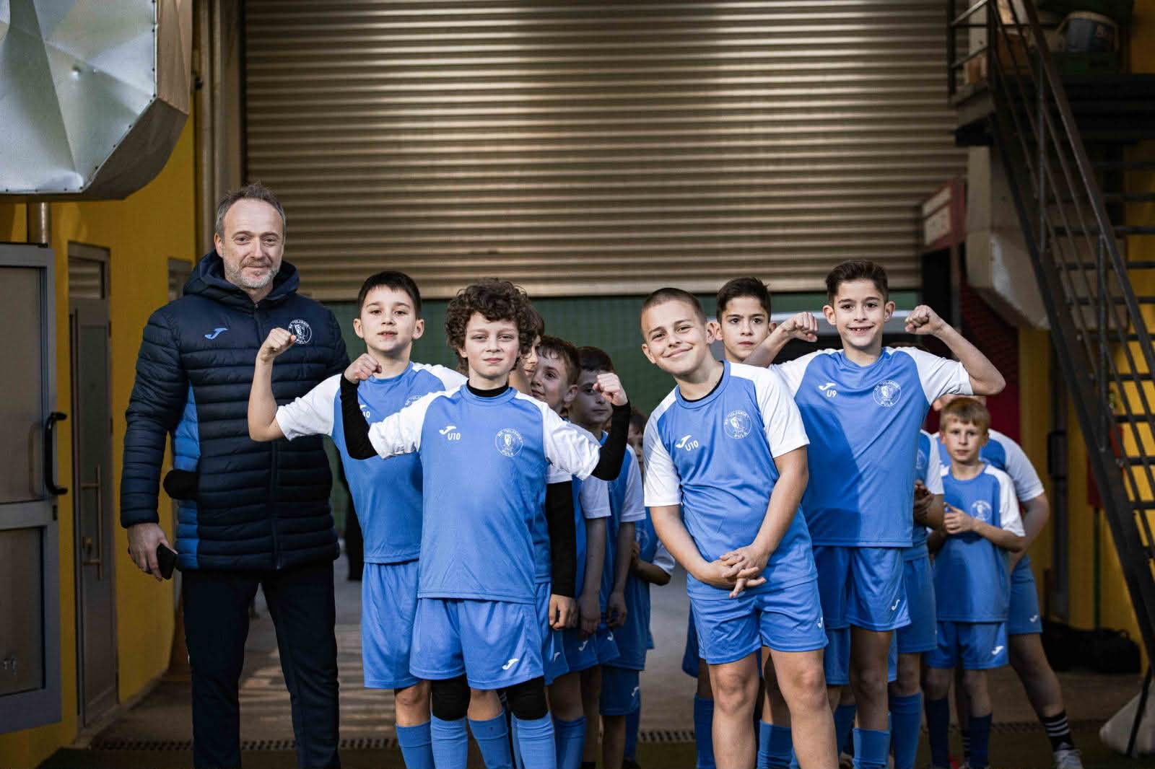
3. POLITIKA ZAŠTITE I DOBROBITI DJECE I MLADIH
NK Uljanik veliku pažnju posvećuje radu s djecom i mladima kroz organizirane treninge u svim uzrasnim kategorijama. Treninzi se provode pod vodstvom educiranih trenera, uz naglasak na sigurnost, razvoj i sportski napredak djece.

Slide 5
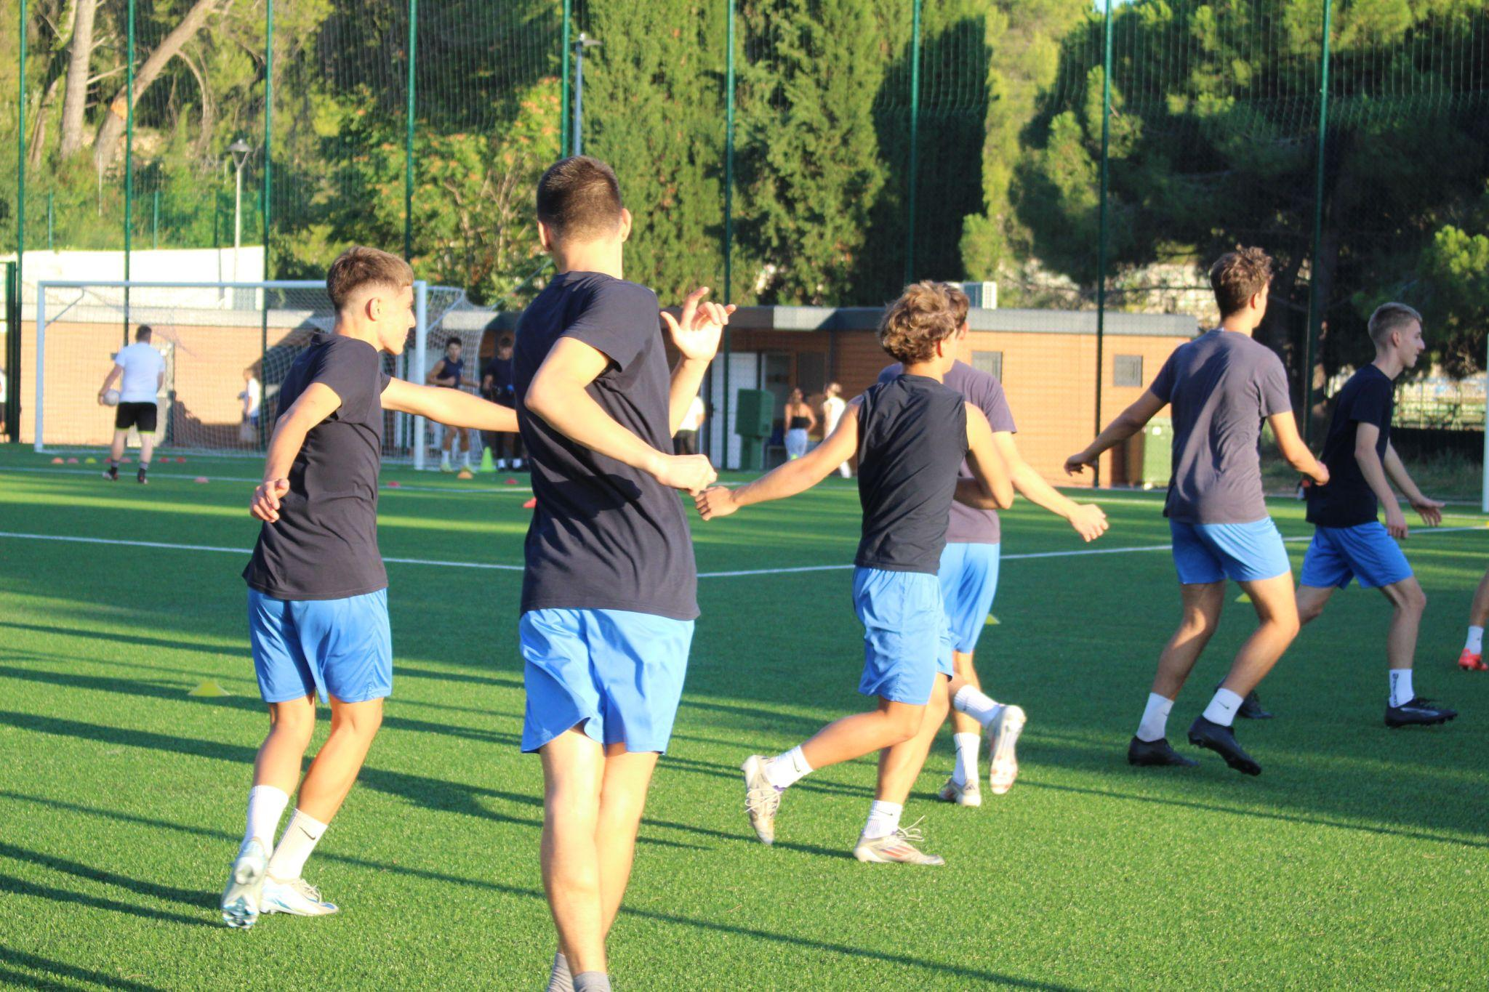
3. POLITIKA ZAŠTITE I DOBROBITI DJECE I MLADIH
Sve kategorije (od početnice do U19) treniraju na novom igralištu na Valkanama, koje je otvoreno u svibnju 2024. godine, a koje je opremljeno umjetnom travom i pratećom infrastrukturom. Djeci su osigurane svlačionice, a svi uvjeti za trening su novi i prilagođeni njihovim potrebama.

Slide 6
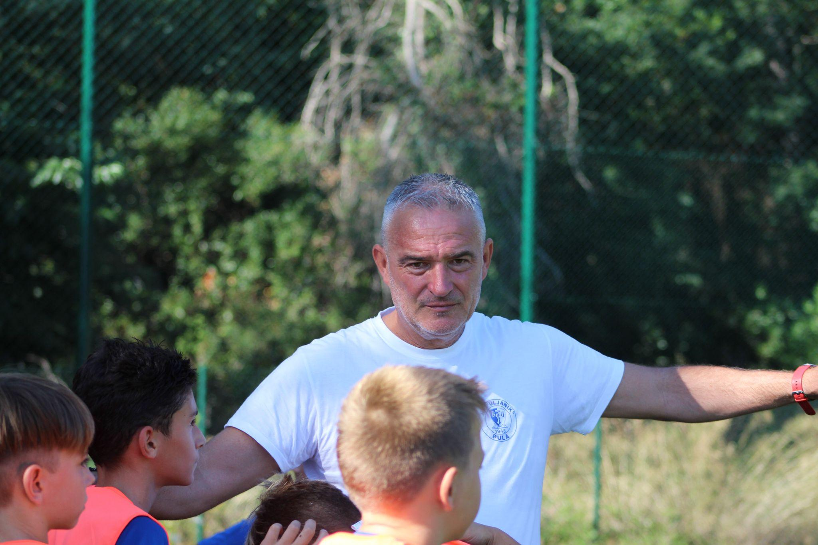
3. POLITIKA ZAŠTITE I DOBROBITI DJECE I MLADIH
Klub aktivno uključuje djecu u sudjelovanje na raznim turnirima u sklopu svojih aktivnosti, a istovremeno ih potiče na dodatno sportsko angažiranje, uključujući sudjelovanje na kvartovskim turnirima zajedno s prijateljima, čime se dodatno razvija sportski duh i ljubav prema nogometu.

Slide 7
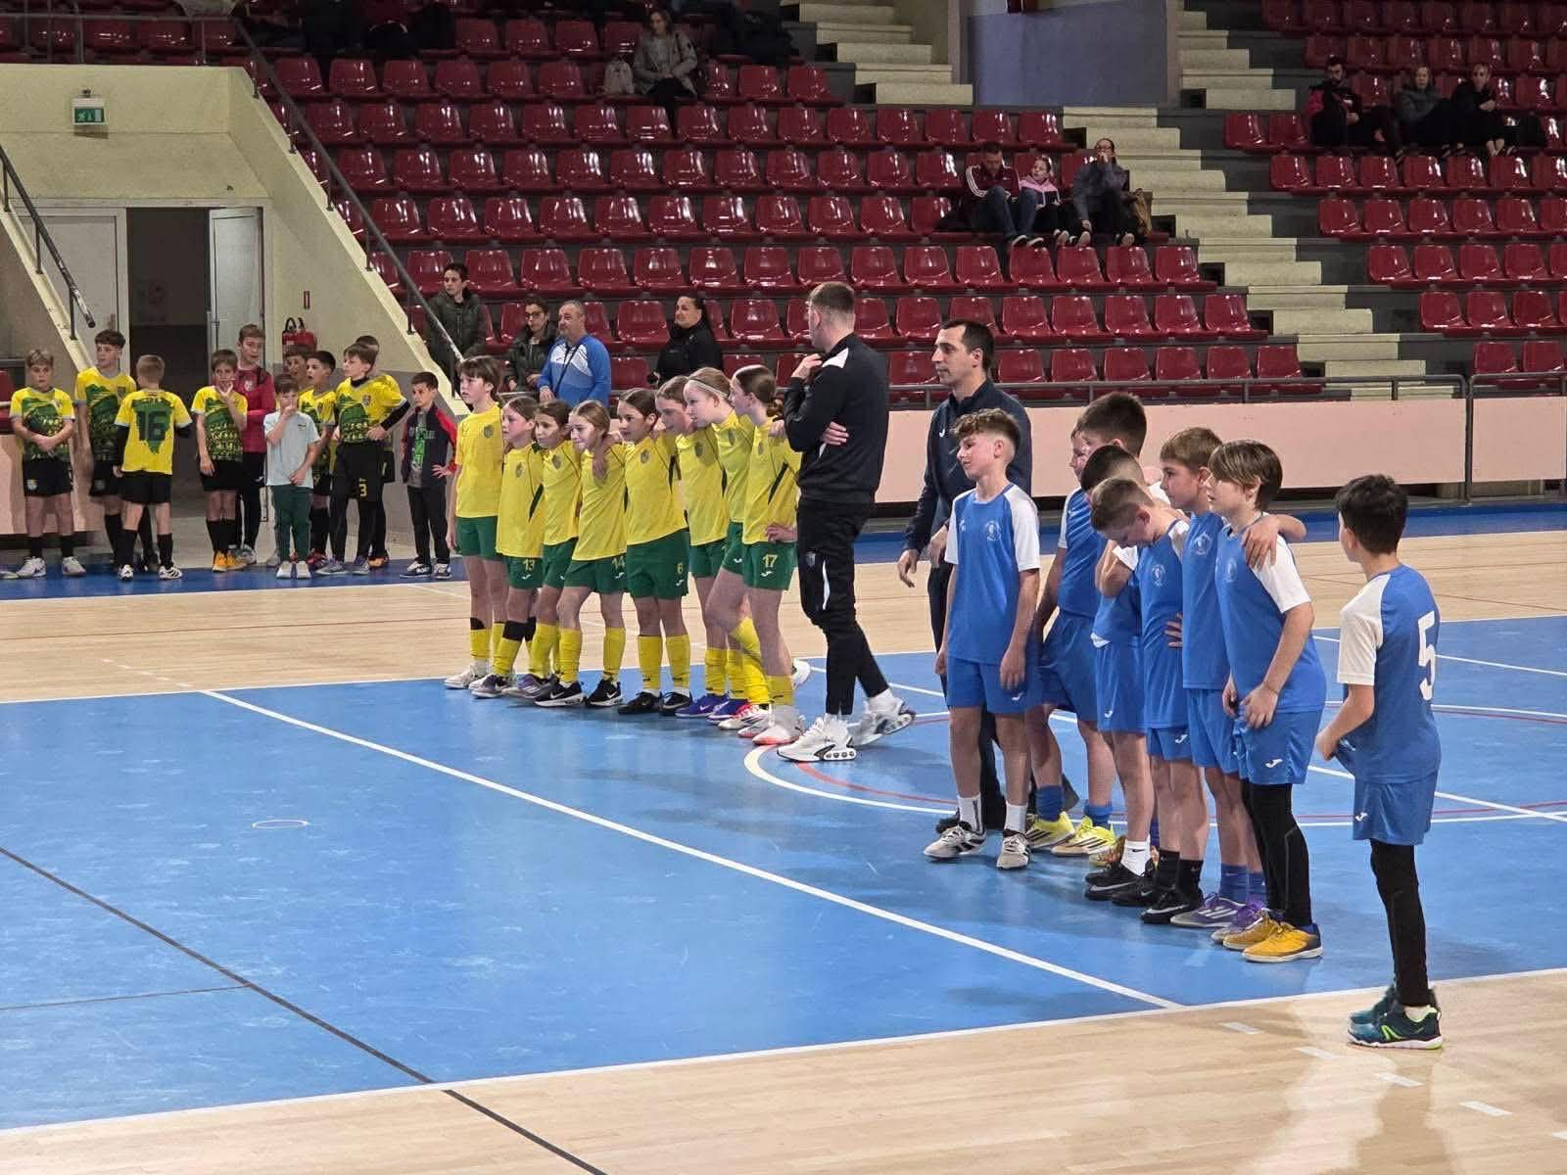
4. POLITIKA DOSTUPNOSTI NOGOMETA ZA SVE
NK Uljanik nastoji omogućiti što većem broju djece i mladih uključivanje u nogometne aktivnosti. Klub kontinuirano radi na razvoju svojih programa kako bi nogomet bio dostupan lokalnoj zajednici te potiče uključivanje djece iz Pule i okolice u sportske aktivnosti.

Slide 8
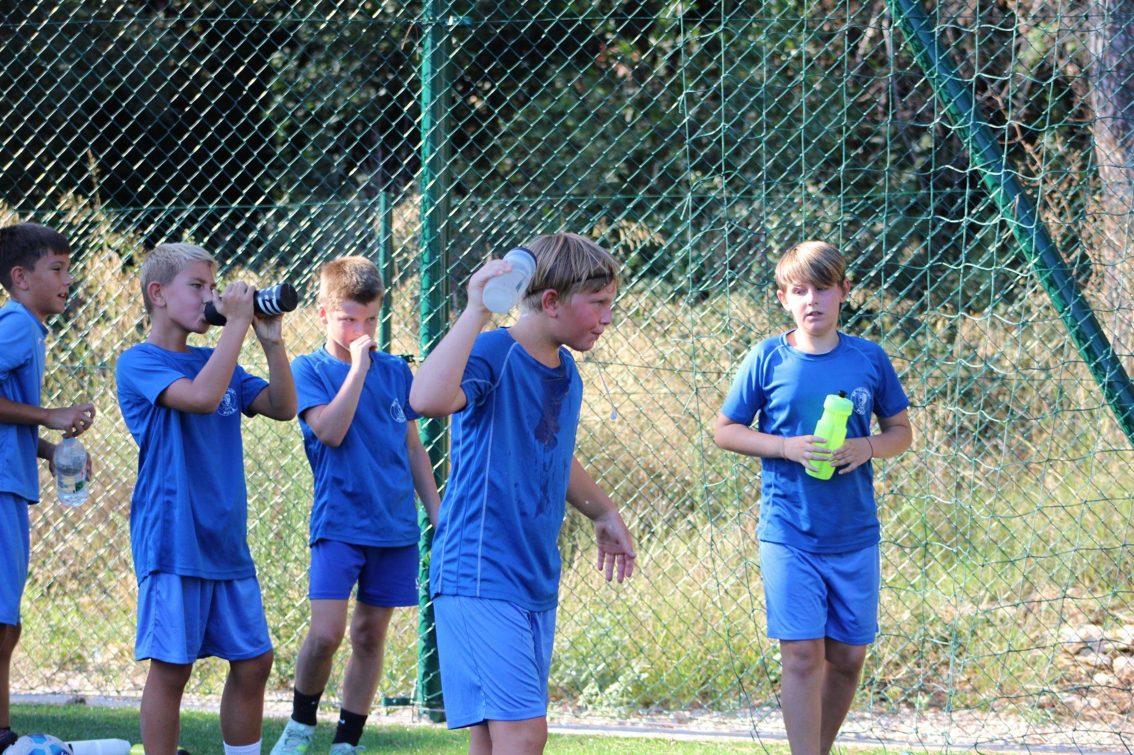
5. POLITIKA ZAŠTITE OKOLIŠA
NK Uljanik u svom djelovanju nastoji postupati odgovorno prema okolišu te potiče racionalno korištenje resursa i održavanje sportskih objekata u skladu s osnovnim ekološkim standardima.
Npr. Uredski papir se ne baca u miješani otpad već se odvaja i reciklira, kao i plastične boce i ambalaža koja se koristi tijekom treninga i utakmica.
Klub će i u budućnosti težiti unaprjeđenju praksi koje doprinose očuvanju okoliša.

